Slide 1
GENERATOR INNOWACJI. SIECI WSPARCIA 2 Integracja Polskich Seniorów i Opiekunek z Ukrainy (ISO22) Scenariusz spotkań integracyjnych Lab. 237, WETI PG, Gdańsk, 9.12.2021
Projekt „GENERATOR INNOWACJI. SIECI WSPARCIA 2” współfinansowany ze środków Unii Europejskiej w ramach Europejskiego Funduszu Społecznego
Lider Projektu: PCG Polska Sp. z o. o., ul. Fabryczna 17, 90-344 Łódź, www.pcgpolska.pl
Partner Projektu: Towarzystwo Inicjatyw Twórczych „ę”, ul. Mokotowska 55 m. 50, 00-542 Warszawa www.e.org.pl

Slide 2
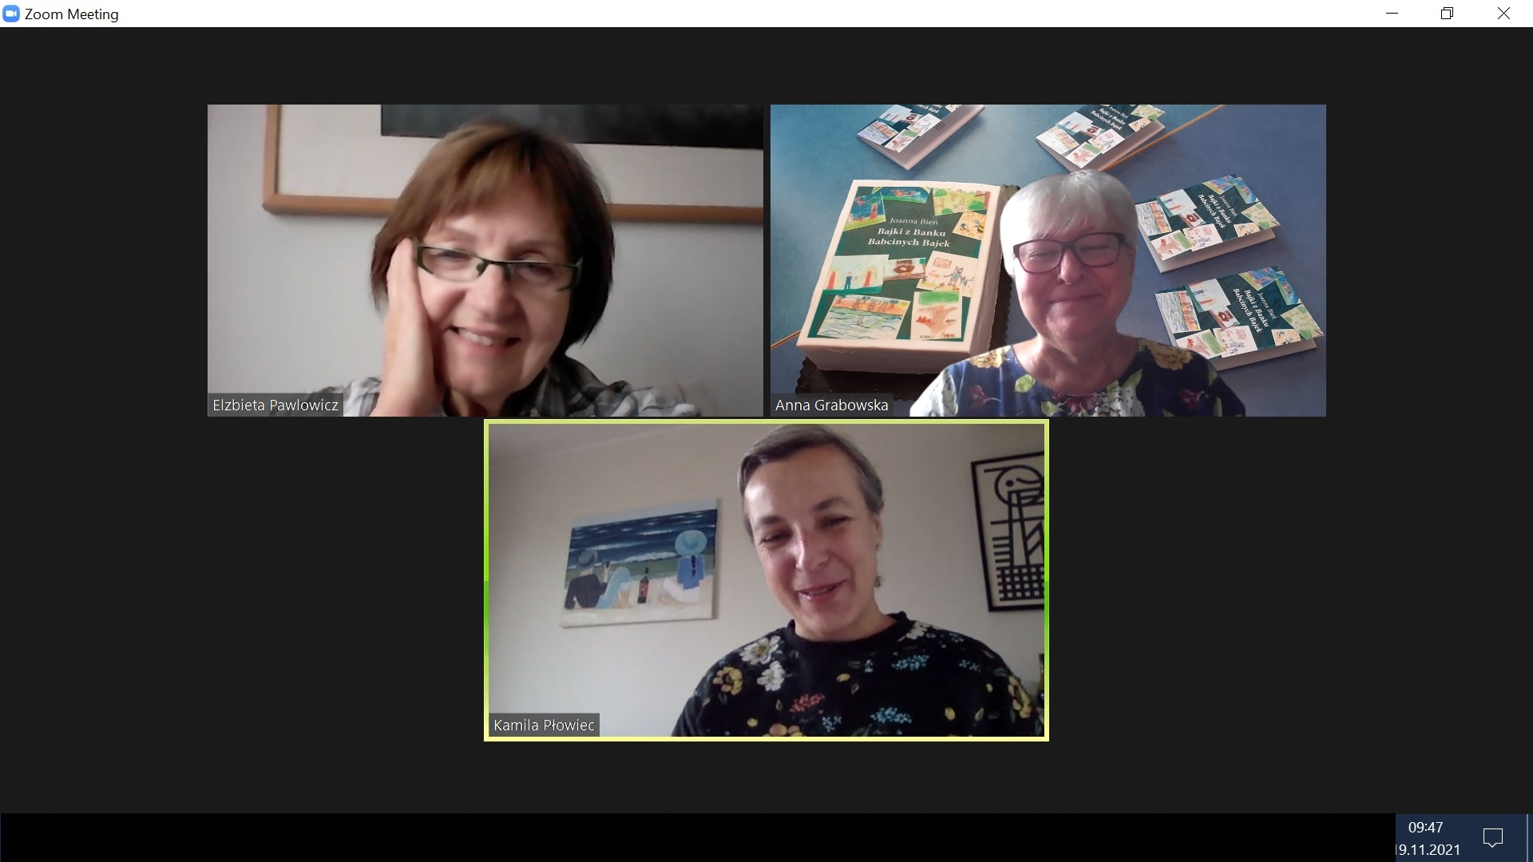
Scenariusz spotkań integracyjnych
TEMAT
CZAS TRWANIA
ADRESACI
CEL
PROGRAM
METODY PRACY
ŚRODKI DYDAKTYCZNE
Notes:
Pcg +ę

